Slide 1
Zadania z geometrii
1001 sposobów na zakopanie się
na cały konkurs

Slide 2
Plan wykładu
Typy zmiennoprzecinkowe
Drobne operacje
Przecinanie prostych i okręgów
Zadania „znajdź wszystkie ważne punkty”
Kilka niebanalnych algorytmów
Miotły
Kilka luźnych zadań

Slide 3
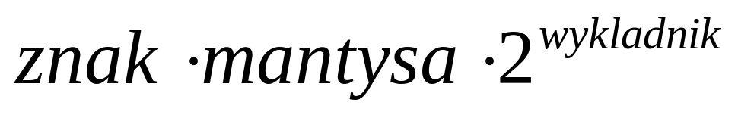
Typy zmiennoprzecinkowe
znak + mantysa + wykładnik
znak to jeden bit
mantysa to liczba całkowita interpretowana jako liczba rzeczywista z przedziału [1,2)
wykładnik to liczba całkowita ze znakiem

Slide 4
Typy w C++
double
long double
mantysa 52 bitowa
wykładnik 11 bitowy
w sumie 8 bajtów
można się spodziewać w miarę stałej wydajności, jest to standard
mantysa 64 bitowa
wykładnik 15 bitowy
w sumie 10 bajtów
szybszy lub porównywalny przy koprocesorze x87
dużo wolniejszy w przypadku braku koprocesora, np. na niektórych Athlonach

Slide 5

O dokładności
Sytuacja: dane punkty na płaszczyźnie o współrzędnych całkowitych z zakresu [-M, M]
Cel: potrzebujemy porównywać przecięcia odcinków między tymi punktami
Fakt: potrzebujemy dokładności
Wniosek: double wystarcza dla M ok. kilkudziesięciu milionów, long double działa dla M ponad miliard

Slide 6
Dokładność vs efektywność
X = complex(1, 0);
k = 2*pi/n;
A = complex(cos(k), sin(k));
for i=0 to n-1 do {
rob_coś(X);
X = X * A;
}
for i:=0 to n-1 do {
k = 2*pi*i/n;
X = complex(cos(k), sin(k));
rob_coś(X);
}

Slide 7
O wydajności
Operacje podstawowe na typach zmiennoprzecinkowych są w miarę OK
Funkcje sin, cos, sqrt są istotnie wolniejsze
Radzenie sobie z TLE nieraz polega na niskopoziomowym wywaleniu cięższych obliczeń z krytycznych części programu
Przykład: policzenie wcześnie odległości między punktami

Slide 8
(long long) int vs (long) double
Jeśli się da, nie używaj typów zmiennoprzecinkowych!
Przykład: zadania, w których punkty dane mają współrzędne całkowite, i nie tworzymy nowych punktów
Na pewno nie będzie kłopotów z dokładnością
Long long szybszy od zmiennoprzecinkowych

Slide 9
Trick
int x, y;
long long iloczyn;
…
long long a = x, b = y;
iloczyn = a * b;
int x, y;
long long iloczyn;
…
iloczyn = (long long)x *
(long long)y;

Slide 10
Drobne operacje - plan
Epsilon i IsZero
Iloczyn skalarny i wektorowy
Odległości między podstawowymi obiektami
Rzuty, odbicia symetryczne
Obroty
Przecięcia prostych i okręgów

Slide 11
Epsilon i IsZero
Obliczenia są niedokładne, więc porównywanie liczb zwykłym == jest złe.
const long double EPS = 1E-9;
inline bool IsZero(long double x){
return x >= -EPS && x <= EPS;
}
…. IsZero(a-b) zamiast a==b.

Slide 12
Dobór epsilona
Tu nie ma dobrej reguły.
Zazwyczaj dobieram 2-3 rzędy poniżej wymaganej w zadaniu. 1E-9 jest zazwyczaj OK.
Nieraz zdarzyło mi się dostać ACCEPT tylko po zmianie epsilona, ale rzadko.
Epsilon powinien być niewiele mniejszy niż dopuszczalne różnice między różnymi rzeczami w zadaniu.

Slide 13
struct POINT
Każdy robi jak chce. To jest głównie na potrzeb dalszej części wykładu.
typedef long double LD;
struct POINT{
LD x, y;
POINT(LD wx=0, LD wy=0) :x(wx), y(wy){}
};

Slide 14
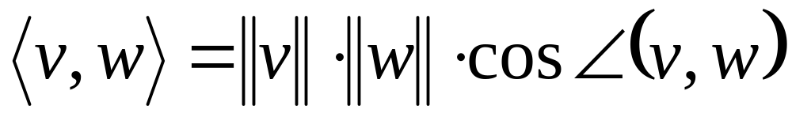
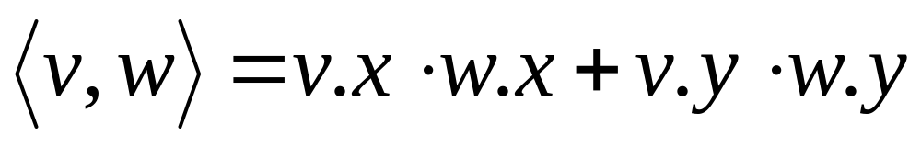
Iloczyn skalarny
Równy iloczynowi długości v oraz długości rzutu w na v.

Slide 15
Iloczyn skalarny - kod
inline LD skal(POINT &a, POINT &b, POINT &c){
return (b.x-a.x) * (c.x-a.x) + (b.y-a.y) * (c.y-a.y);
}
Prawie zawsze potrzebujemy iloczyn skalarny wektorów o wspólnym początku.
Można też napisać wersję czteropunktową.

Slide 16
Uwaga o trzymaniu danych
Mnie zazwyczaj jest wygodniej (i tak się przyzwyczaiłem) trzymać wszystkie dane jako punkty:
  prosta to dwa punkty na niej leżące
  wektor to dwa końce, lub wektor wolny – jeden punkt
Można trzymać prostą jako Ax+By+C=0, ale w tym wykładzie będzie inaczej.

Slide 17
Iloczyn skalarny - zastosowania
Mierzenie kąta między wektorami.
Długość rzutu odcinka na prostą.
Wyznaczenie rzutu punktu na prostą.
Czy rzut należy do odcinka.
…

Slide 18
Długość wektora
inline LD dist(POINT &a, POINT &b){
return sqrtl(skal(a, b, b));
}
Funkcje od long double mają końcówkę „l”.
inline dla efektywności, na acm.uva.es i tak nie pomoże.
Referencje też trochę pomagają.

Slide 19
Długość rzutu
inline LD dlrzutu(POINT &a, POINT &b,
POINT &c){
return skal(a, b, c)/dist(a, b);
}

Slide 20
Rzut punktu na prostą
inline POINT rzut(POINT &a, POINT &b,
POINT &c){
LD f = skal(a, b, c) / skal(a, b, b);
return POINT(a.x + f * (b.x-a.x),
a.y + f * (b.y-a.y));
}

Slide 21
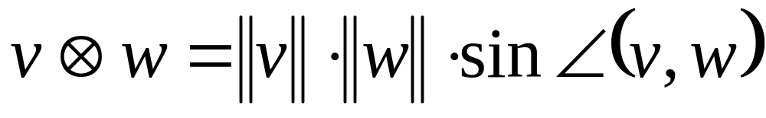
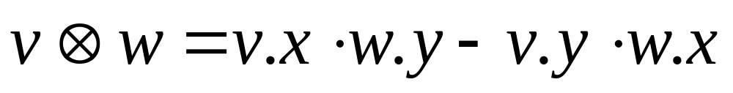
Iloczyn wektorowy
Liczy pole równoległoboku o bokach v i w.
Innymi słowy, długość v razy odległość końca w od v.

Slide 22
Iloczyn wektorowy - kod
inline LD det(POINT &a, POINT &b, POINT &c){
return (b.x-a.x) * (c.y-a.y) – (b.y-a.y) * (c.x-a.x);
}

Slide 23
Zastosowania
Po której stronie prostej leży punkt.
Liczenie pola trójkąta.
Odległość punktu od prostej.
Odległość punktu od odcinka.
…

Slide 24
Po której stronie prostej jest punkt
inline LD sgn(LD x){
return x < -EPS ? -1 : (x > EPS ? 1 : 0);
}
inline LD strona(POINT &a, POINT &b,
POINT &c){
return sgn(det(a, b, c));
}

Slide 25
Pole trójkąta
inline LD pole(POINT &a, POINT &b, POINT &c){
return fabsl(det(a, b, c))/2;
}
W niejednym zadaniu dzielenie przez dwa można sobie zostawić na sam koniec.

Slide 26
Odległość punktu od prostej
inline LD distpupr(POINT &a, POINT &b,
POINT &c){
return fabsl(det(a, b, c))/dist(a, b);
}

Slide 27
Odległość punktu od odcinka
inline LD f(POINT &a, POINT &b, POINT &c){
if (skal(a, b, c) > 0 && skal(b, a, c) > 0)
return dist_pupr(a, b, c);
return max(dist(a, c), dist(b, c));
}

Slide 28
Symetria środkowa
inline POINT symsr(POINT &s, POINT &a){
return POINT(2*s.x-a.x, 2*s.y-a.y);
}

Slide 29
Symetria osiowa
inline POINT sympr(POINT &a, POINT &b,
POINT &p){
POINT q = rzut(a, b, p);
return symsr(q, p);
}

Slide 30
Symetralna odcinka
inline void sym(POINT &a, POINT &b,
POINT &p, POINT &q){
p = POINT((a.x + b.x)/2, (a.y+b.y)/2);
q = POINT(p.x + (b.y-a.y), p.y – (b.x-a.x));
}

Slide 31
Obrót
inline POINT obrot(POINT &s, POINT &p, LD k){
LD cosk = cosl(k), sink = sinl(k);
POINT v(p.x-s.x, p.y-s.y);
return POINT(s.x + v.x * cosk – v.y * sink,
s.y + v.x * sink + v.y * cosk);
}

Slide 32
Przecięcia figur
Przydają się trzy jednostkowe operacje:
Przecięcie dwóch prostych.
Przecięcie prostej i okręgu.
Przecięcie dwóch okręgów.
Każde z nich tak naprawdę każdy powinien sobie sam napisać, przetestować, i później nie zmieniać ;-)

Slide 33
Przecięcie dwóch prostych
Dane punkty a, b, p, q.
Liczymy pole czworokąta za pomocą det.
Liczymy pole trójkąta abp za pomocą det.
W stosunku tych pól, na prostej p, q odkładamy punkt przecięcia.
Za pomocą postaci Ax+By+C=0 łatwiej policzyć przecięcie, ale kilka innych rzeczy trudniej.

Slide 34
Pozostałe przecięcia
Sprowadzają się do rozwiązania równania kwadratowego na kartce i wpisania wyniku, więc nie będę ich tu pokazywał…

Slide 35
Zadania
pierwsza seria zadanek

